Slide 1
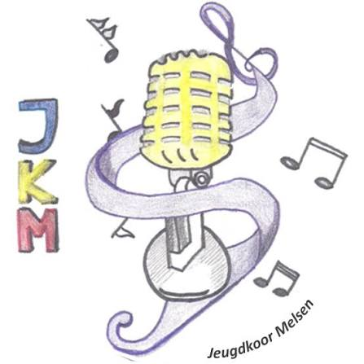
Jeugdkoor
Melsen
Open
Repetitie
Voor alle zangers van 6 tot 18 jaar
Zaterdag 19 september 2026 van 16u tot 17u30
in de Sint-Stefanuskerk te Melsen
Achteraf wordt een drankje aangeboden

